Slide 1
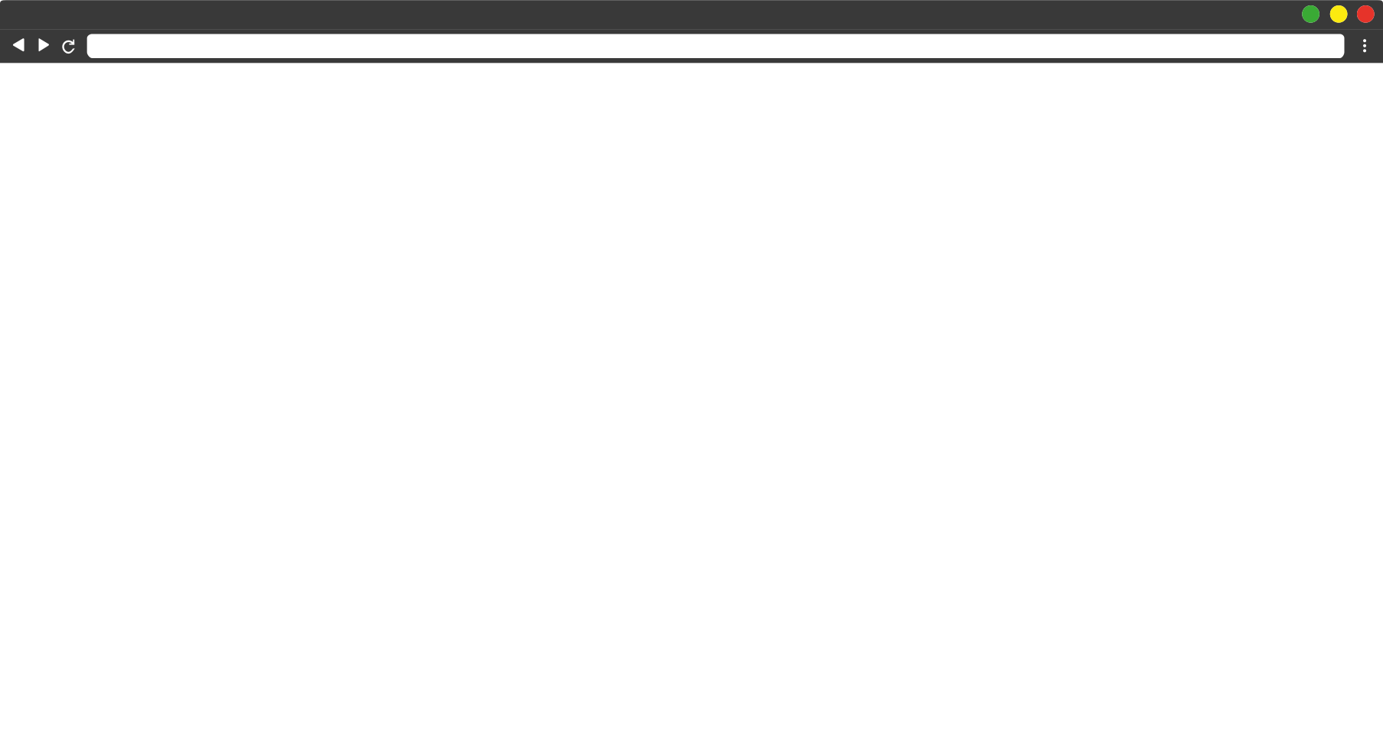



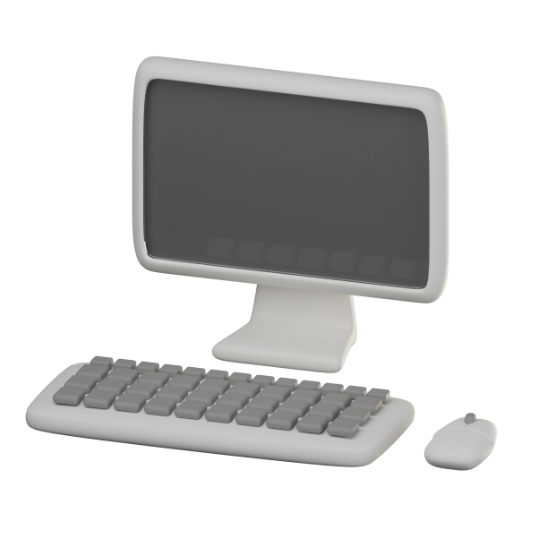
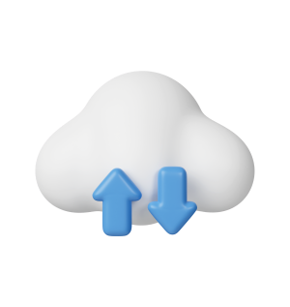
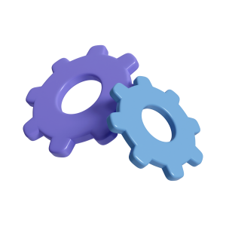

www.FitAI-Pro.com
MBC아카데미
팀프로젝트
FitAI-Pro
건강한 삶을 위한 AI 도구
당신의 체형, 식단 관리 및 개인 헬스 트레이너가 되어드립니다
www.miri.co.kr

Slide 2

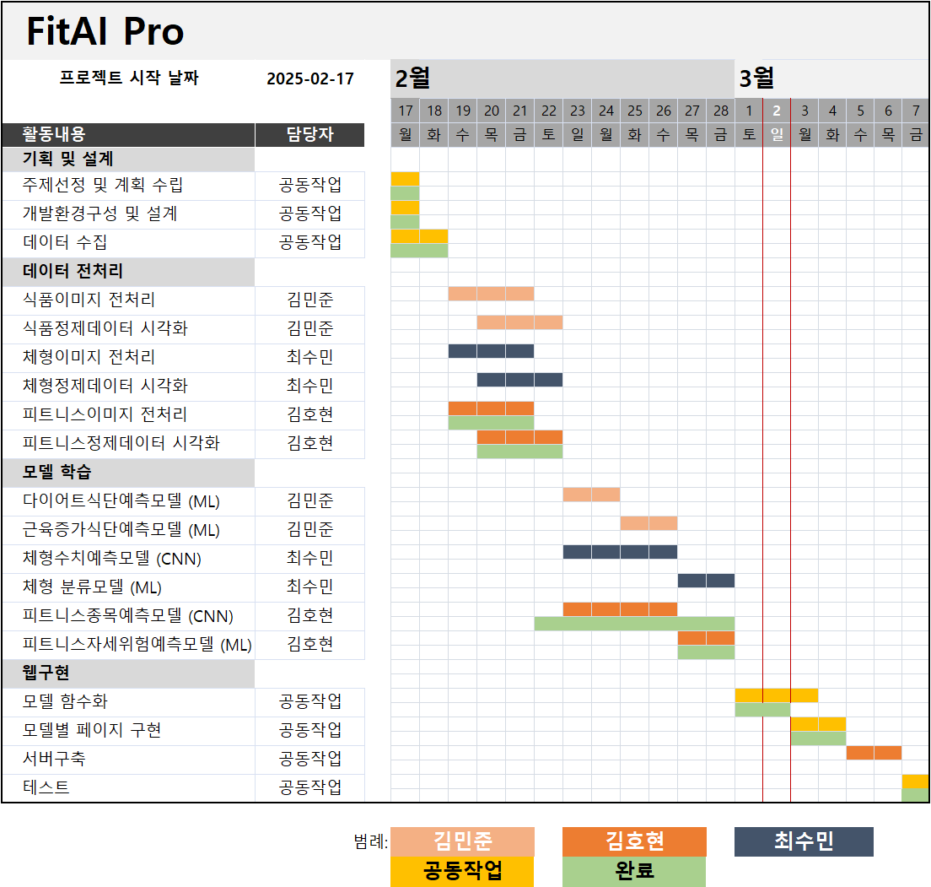

Gantt chart
www.FitAI-Pro.com
FitAI-Pro
Gantt-Chart

Slide 3




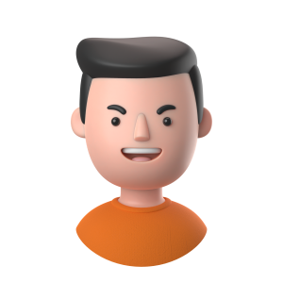
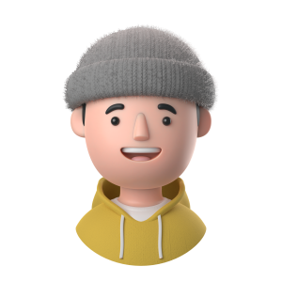
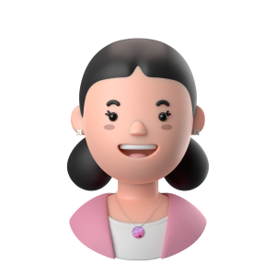
Part.01
담당자를 소개합니다!
위 제목과 관련한 간단한 설명을 입력해주세요.
#영업부
#개발부
#사업부
김대리
이팀장
강주임
해당 업무를 맡고있는
담당자에 대한 소개를
간략하게 입력해주세요.
해당 업무를 맡고있는
담당자에 대한 소개를
간략하게 입력해주세요.
해당 업무를 맡고있는
담당자에 대한 소개를
간략하게 입력해주세요.

Slide 4


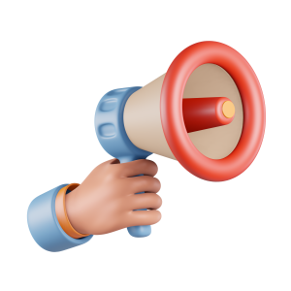
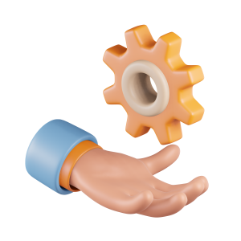


www.FitAI-Pro.com/index
Part.01
Part.02
Part.03
Part.04
개요
데이터 전처리
AI 모델
Django
FitAI-Pro란?
각 모델별 전처리 과정
각 모델에 대한 설명
웹프로젝트 프로세스
FitAI-Pro는 3가지 AI모델을
개발하여 사용자에 건강관리를
도와줍니다
각 기능별 AI에 대한 데이터
전처리 과정을 설명합니다
각 AI모델의 활용 및 성능측정을 보여드립니다
Django를 이용한 웹 프로젝트
프로세스에 대해 설명합니다

Slide 5




www.FitAI-Pro.com/overview
Part.01
개요
각 모델별 설명
#운동 자세 교정
#체형 분석
#식단 추천

Slide 6






www.FitAI-Pro.com/overview
운동 자세 분석
Part.01
운동 탐지 AI(무슨 운동인지 구분)
운동 자세 측정 AI(부위별 부상 위험 체크)
FitAI-Pro
모델구성
체형 분석
최수민님이 작성하시면 됩니다
저희 FitAI-Pro는 현대인에 건강관리에 조금 더 도움이 되고자
AI를 이용하여 사용자의 운동 자세, 체형을 분석하고 운동 자세 교정 및
식단을 추천하는 서비스 입니다.
식단 추천
김민준님이 작성하시면 됩니다

Slide 7
www.FitAI-Pro.com/data_preprocessing
Part.02
데이터 전처리
각 모델별 데이터 전처리 과정 및 프로세스
#운동 자세 교정
#체형 분석
#식단 추천

Slide 8


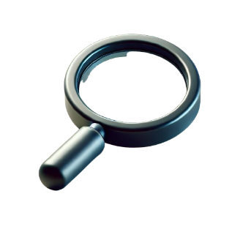






www.FitAI-Pro.com/data_preprocessing/pose
Part.02
운동 자세 데이터 전처리 프로세스
운동 자세 및 운동 분류 모델을 만들기 위한 데이터 전처리
Step.1
준 비
Step.2
분 석
Step.3
시각화
Step.4
전처리
AI Hub에서 자료 다운로드
각 운동에
데이터 시각화
데이터 전처리

Slide 9
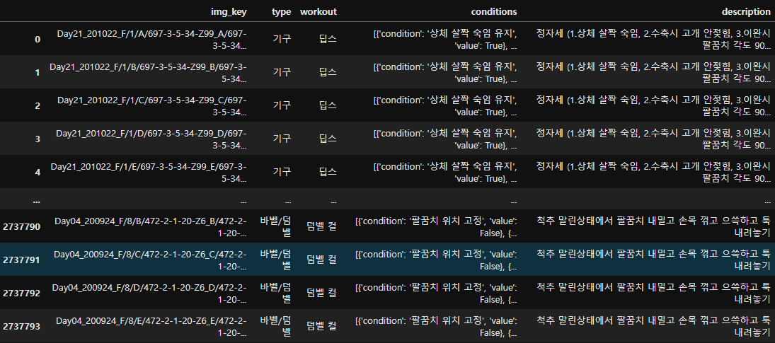
www.FitAI-Pro.com/data_preprocessing/pose
원본 이미지가 저장되어 있는 path
CNN type 모델
종속변수
자세 측정 머신러닝 모델
종속변수
CNN workout모델
종속변수

Slide 10
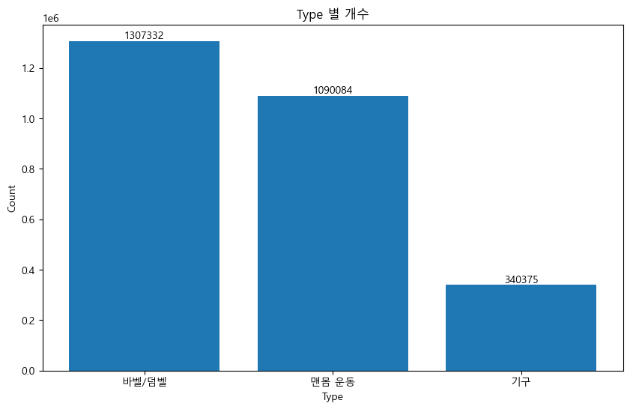
www.FitAI-Pro.com/data_preprocessing/pose
Step.02
분 석
CNN Type모델에 type별 운동 개수

Slide 11
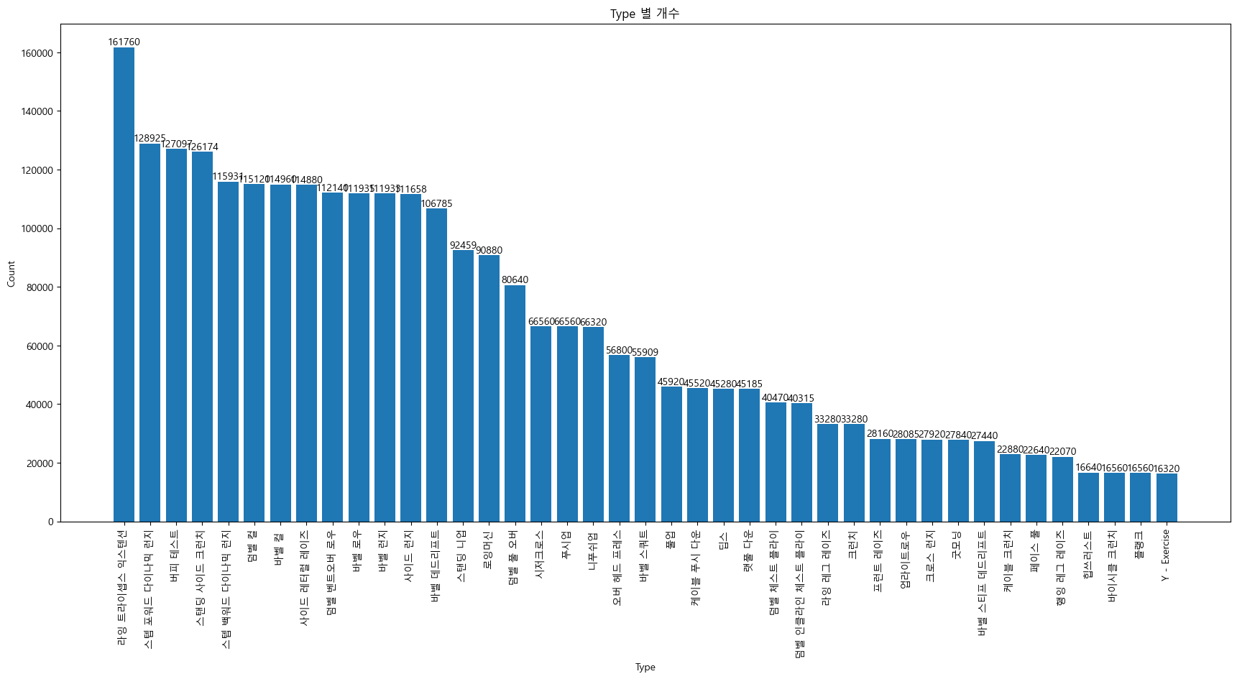
www.FitAI-Pro.com/data_preprocessing/pose
Step.02
분 석
CNN Workout모델에 Workout별 운동 개수

Slide 12
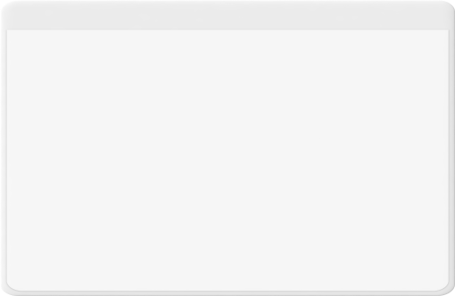
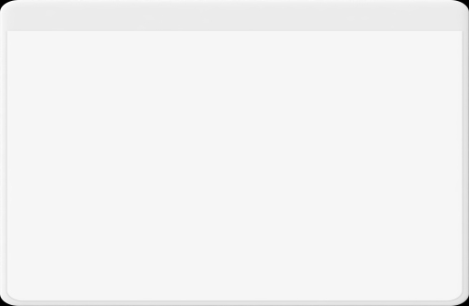
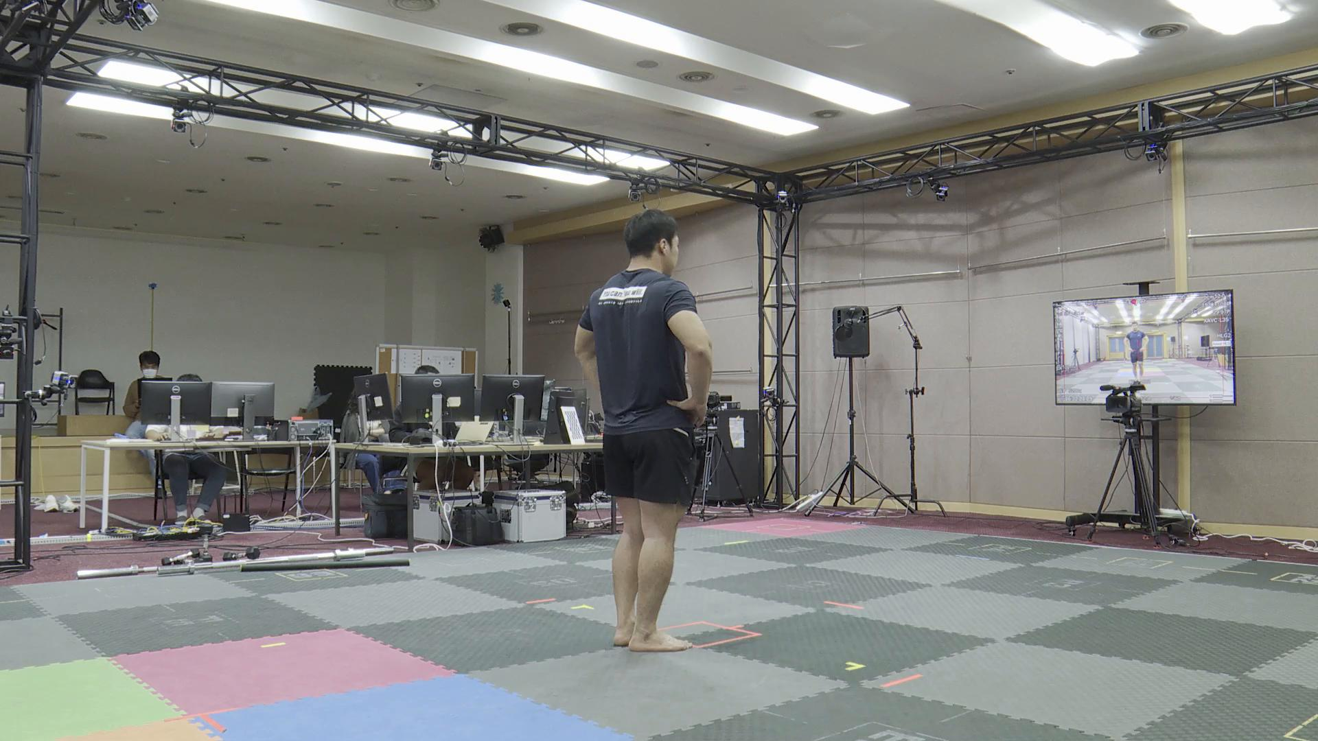
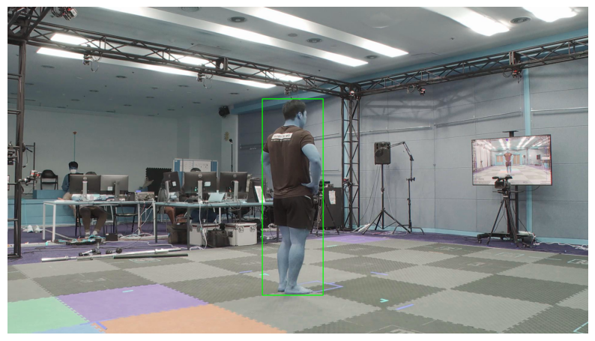
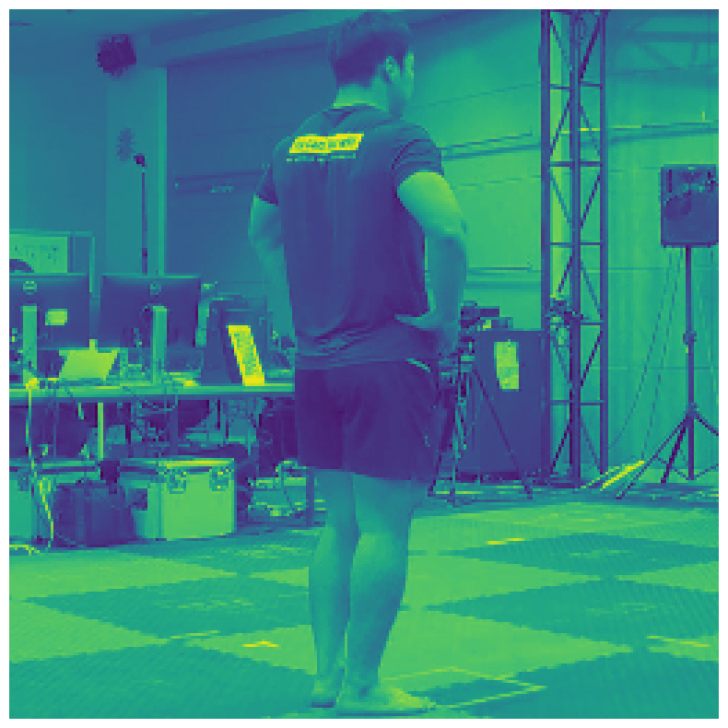


www.FitAI-Pro.com/data_preprocessing/pose
Step.03
CNN을 위한 이미지 전처리 시각화
CNN에 사용할 흑백 이미지 생성
원본 이미지
사람 탐지
이미지 크롭
원본 이미지를 cv2를 이용하여 읽음
사람의 비율이 틀어지지 않도록 세로 및 가로 중 가장 긴 길이로 탐지된 객체를 기준으로 잘라냄
사람 객체가 탐지된 이미지를
256 * 256 흑백 이미지로 저장

Slide 13
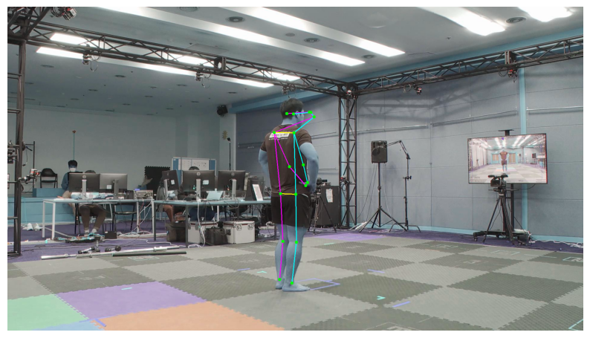
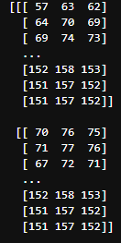
www.FitAI-Pro.com/data_preprocessing/pose
Step.03
머신러닝을 위한 이미지 전처리 시각화
머신러닝에 사용할 관절 체크포인트
원본 이미지
관절 탐지
넘파이 배열
원본 이미지를 cv2를 이용하여 읽음
무브넷을 이용하여 각 관절마다 포인트 생성
해당 키포인트를 넘파이 배열로 변환 후 저장

Slide 14
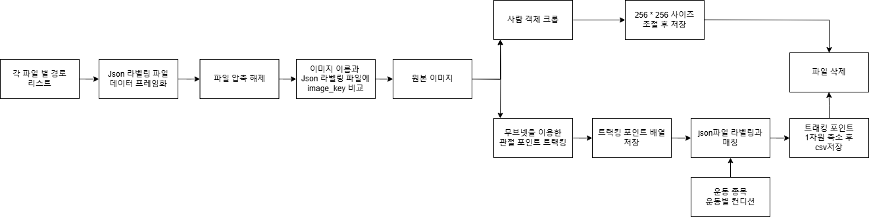
www.FitAI-Pro.com/data_preprocessing/pose
Step.04
전처리의 흐름
CNN 및 ML데이터 전처리를 동시 진행

Slide 15
www.FitAI-Pro.com/AI-Model
Part.03
AI 모델
각 모델별 성능 지표
#운동 자세 교정
#체형 분석
#식단 추천

Slide 16
www.FitAI-Pro.com/AI-Model
CNN 모델
사용자가 어떤 운동을 하는 지 41가지의 분류분석 CNN 모델에 대한 성능을 평가하는 대목입니다
개인 컴퓨팅 파워의 한계로 인하여 측정시 데이터의 불균형이 있을 수 있음을 감안하여 보아주십시오
Part.03
운동 자세 측정
모델 별 성능 평가
CNN vs ML
CNN의 저조한 성능을 극복할 ML모델의 도입입니다
ML 모델
사용자의 자세를 평가해줄 ML모델입니다

Slide 17
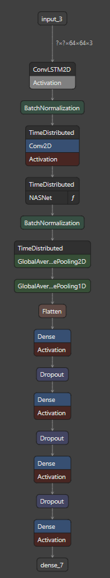
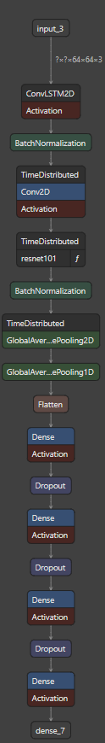
www.FitAI-Pro.com/AI-Model
Part.03
학습한 CNN 모델
NASNet 및 ResNet 전이학습모델

Slide 18
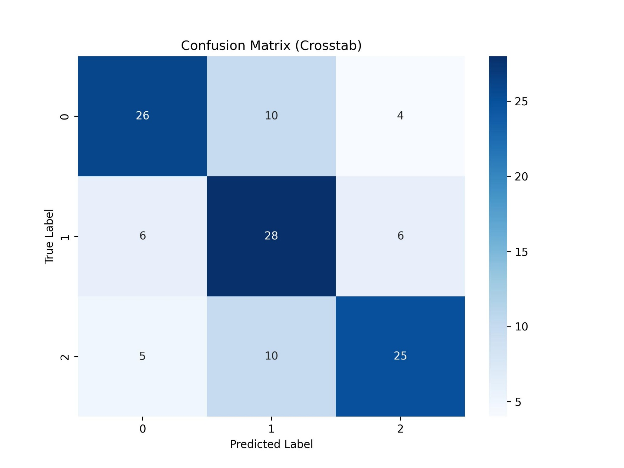
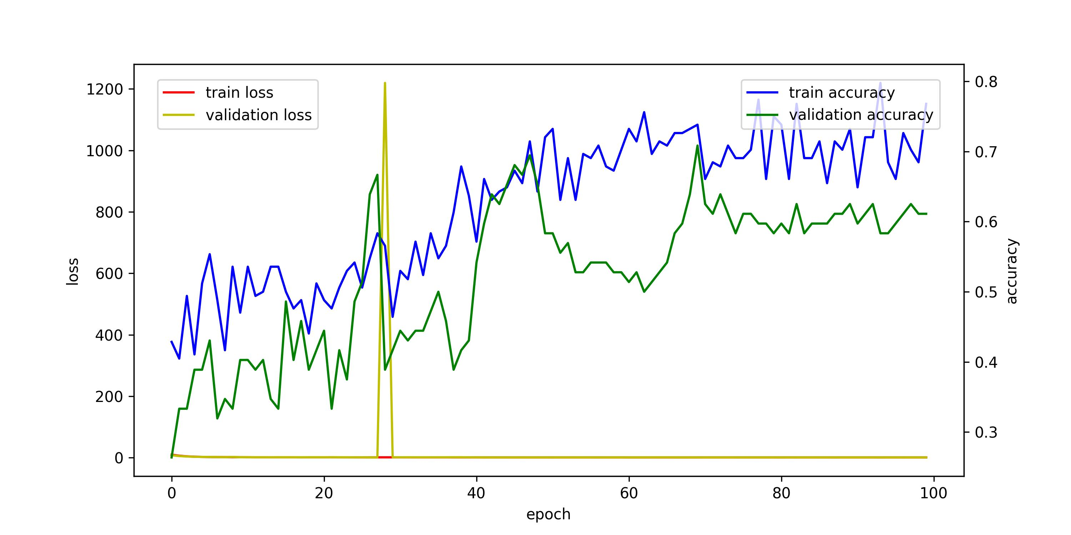
www.FitAI-Pro.com/AI-Model/pose/CNN
Part.03
CNN 운동 종목 예측 모델
CNN의 성능 평가 각 Type별(맨몸, 기구, 덤벨/바벨)
CNN 정확도 79.8% 모델 기준 crosstab

Slide 19
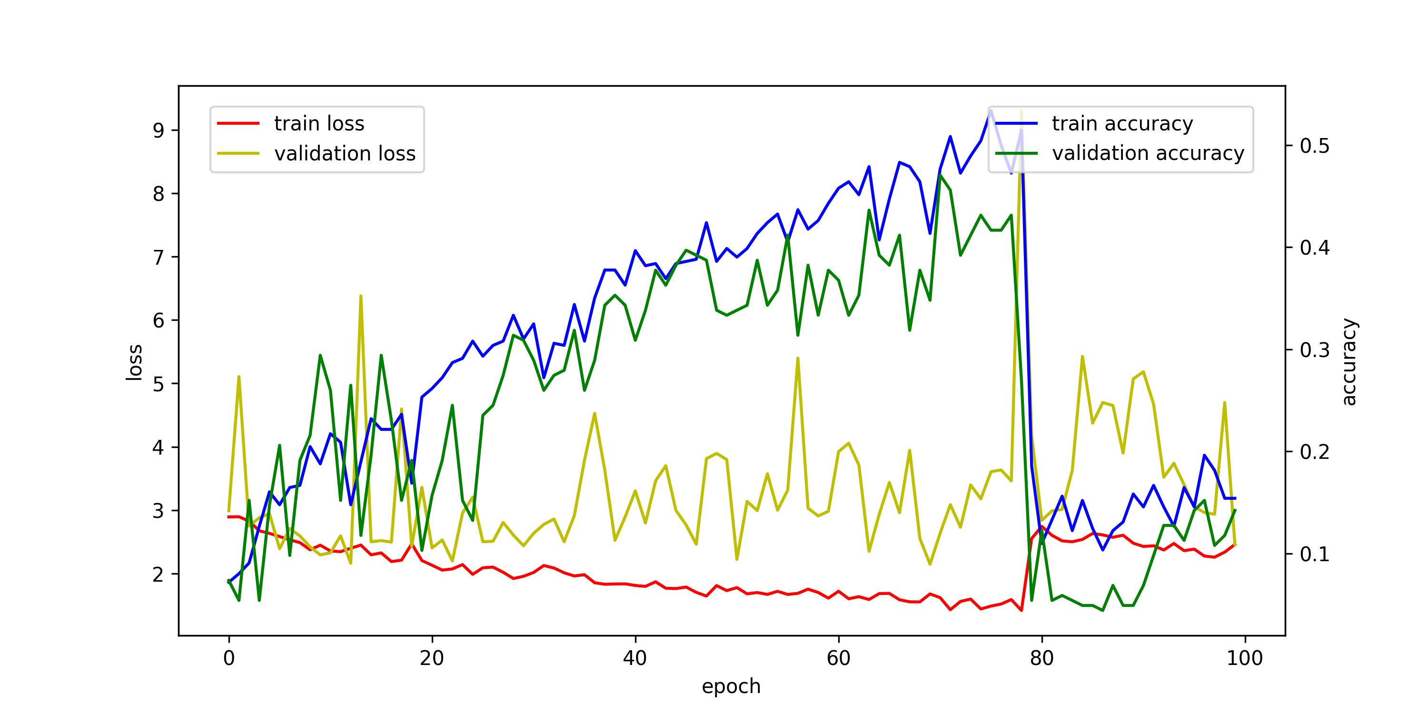
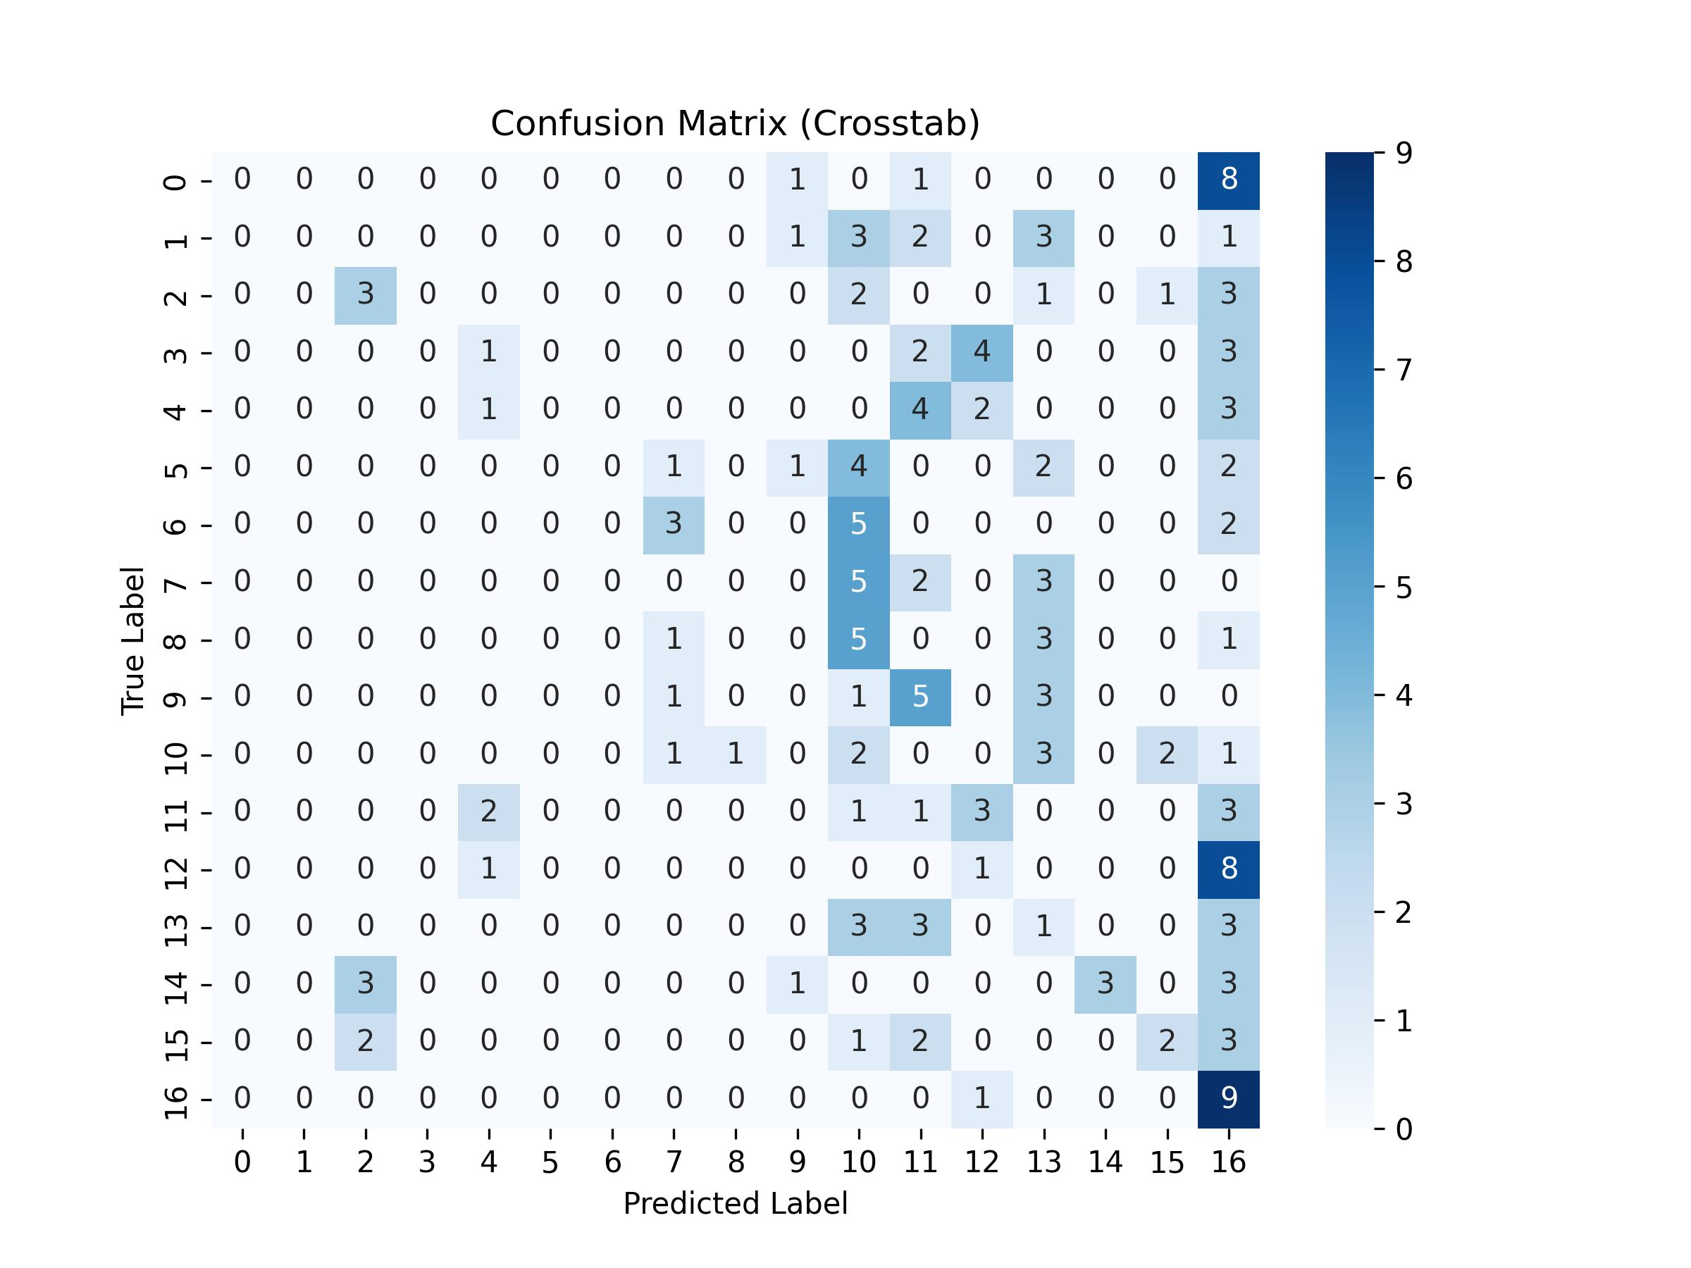
www.FitAI-Pro.com/AI-Model/pose/CNN
Part.03
CNN 운동 종목 예측 모델
CNN의 성능 평가 각 workout별(덤벨/바벨 상세 운동 예측)
CNN 정확도 57.4% 모델 기준 crosstab

Slide 20
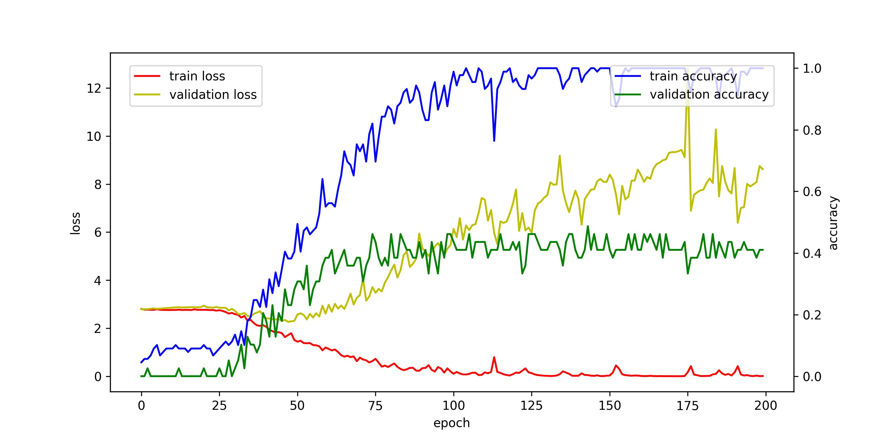
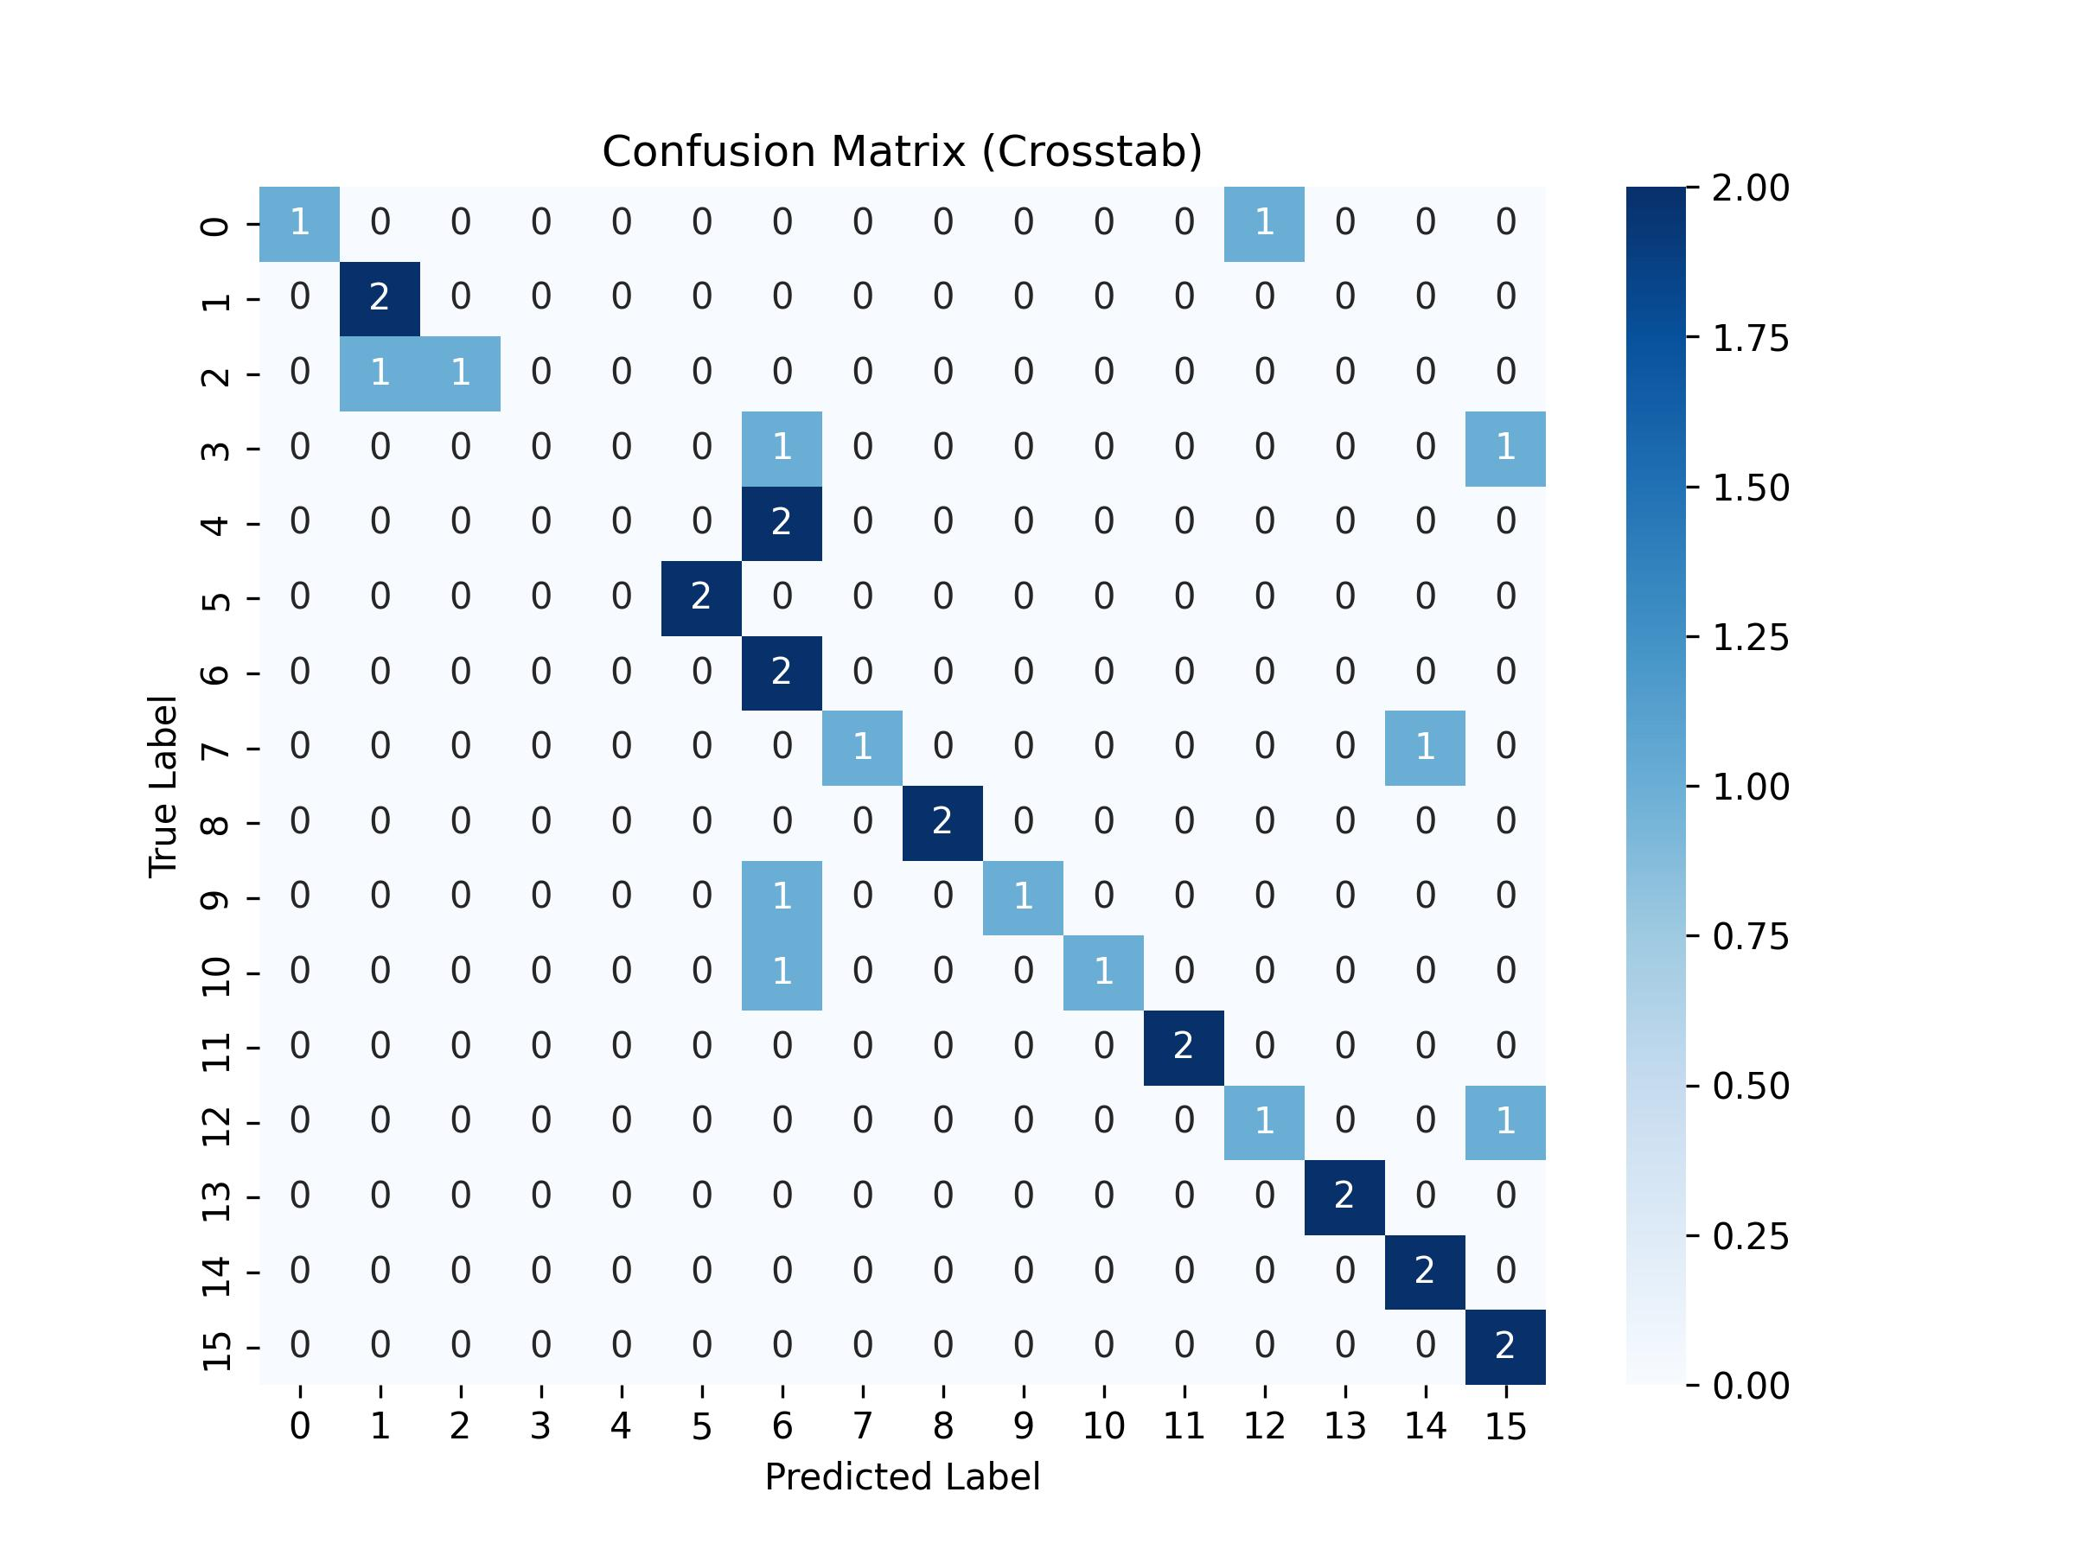
www.FitAI-Pro.com/AI-Model/pose/CNN
Part.03
CNN 운동 종목 예측 모델
CNN의 성능 평가 각 workout별(맨몸 상세 운동 예측)
CNN 정확도 100% 모델 기준 crosstab

Slide 21
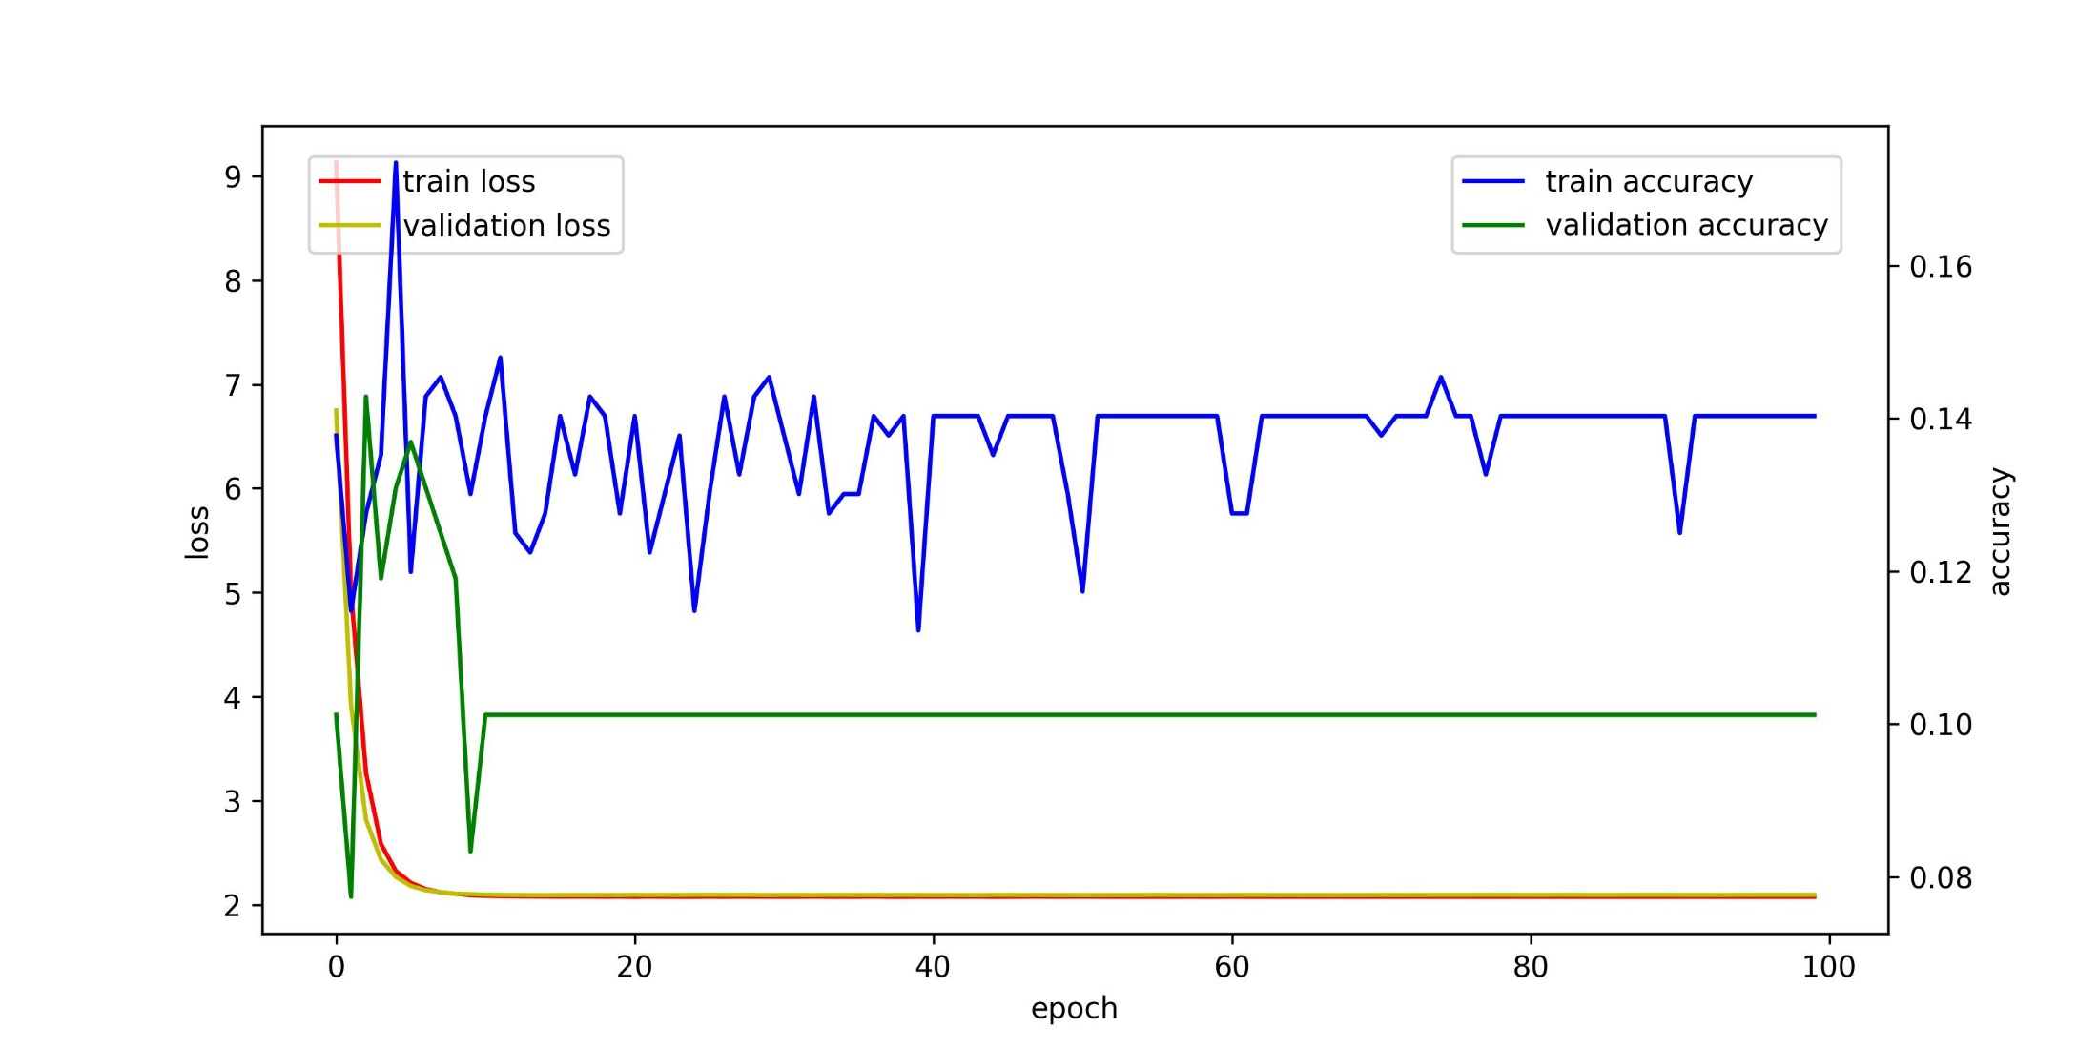
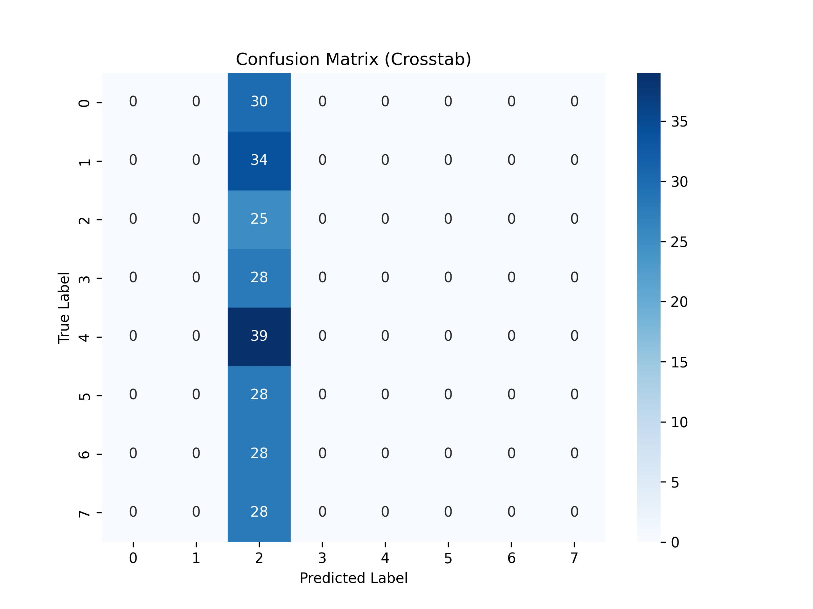
www.FitAI-Pro.com/AI-Model/pose/CNN
Part.03
CNN 운동 종목 예측 모델
CNN의 성능 평가 각 workout별(기구 상세 운동 예측)
CNN 정확도 14.03% 모델 기준 crosstab

Slide 22
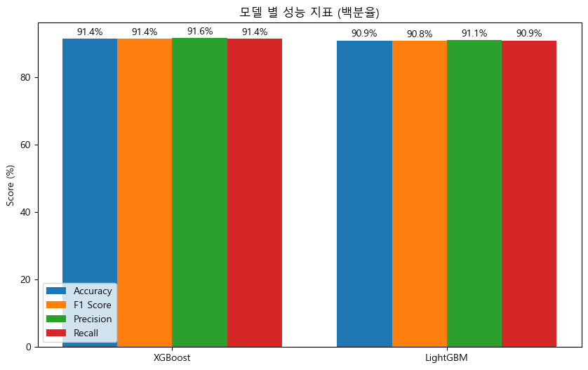
www.FitAI-Pro.com/AI-Model/pose/CNNvsML
Part.03
CNN vs ML
ML의 성능 평가 각 workout별(상세 운동 예측)
ML 학습
관절 키 포인트를 X로 각 workout 41가지를 y로 두고 학습을 진행 하였습니다.
ML 사용 이유
여러 모델의 전이 학습 및 convLSTM레이어를 추가 했음에도 과적합과 성능이 좋아지지 않아 머신러닝을 시도해 보았습니다
ML 선정 이유
그중 가장 성능 지표가 좋은 XGBoost모델로 선정하여 웹 프로젝트를 진행하게 되었습니다

Slide 23
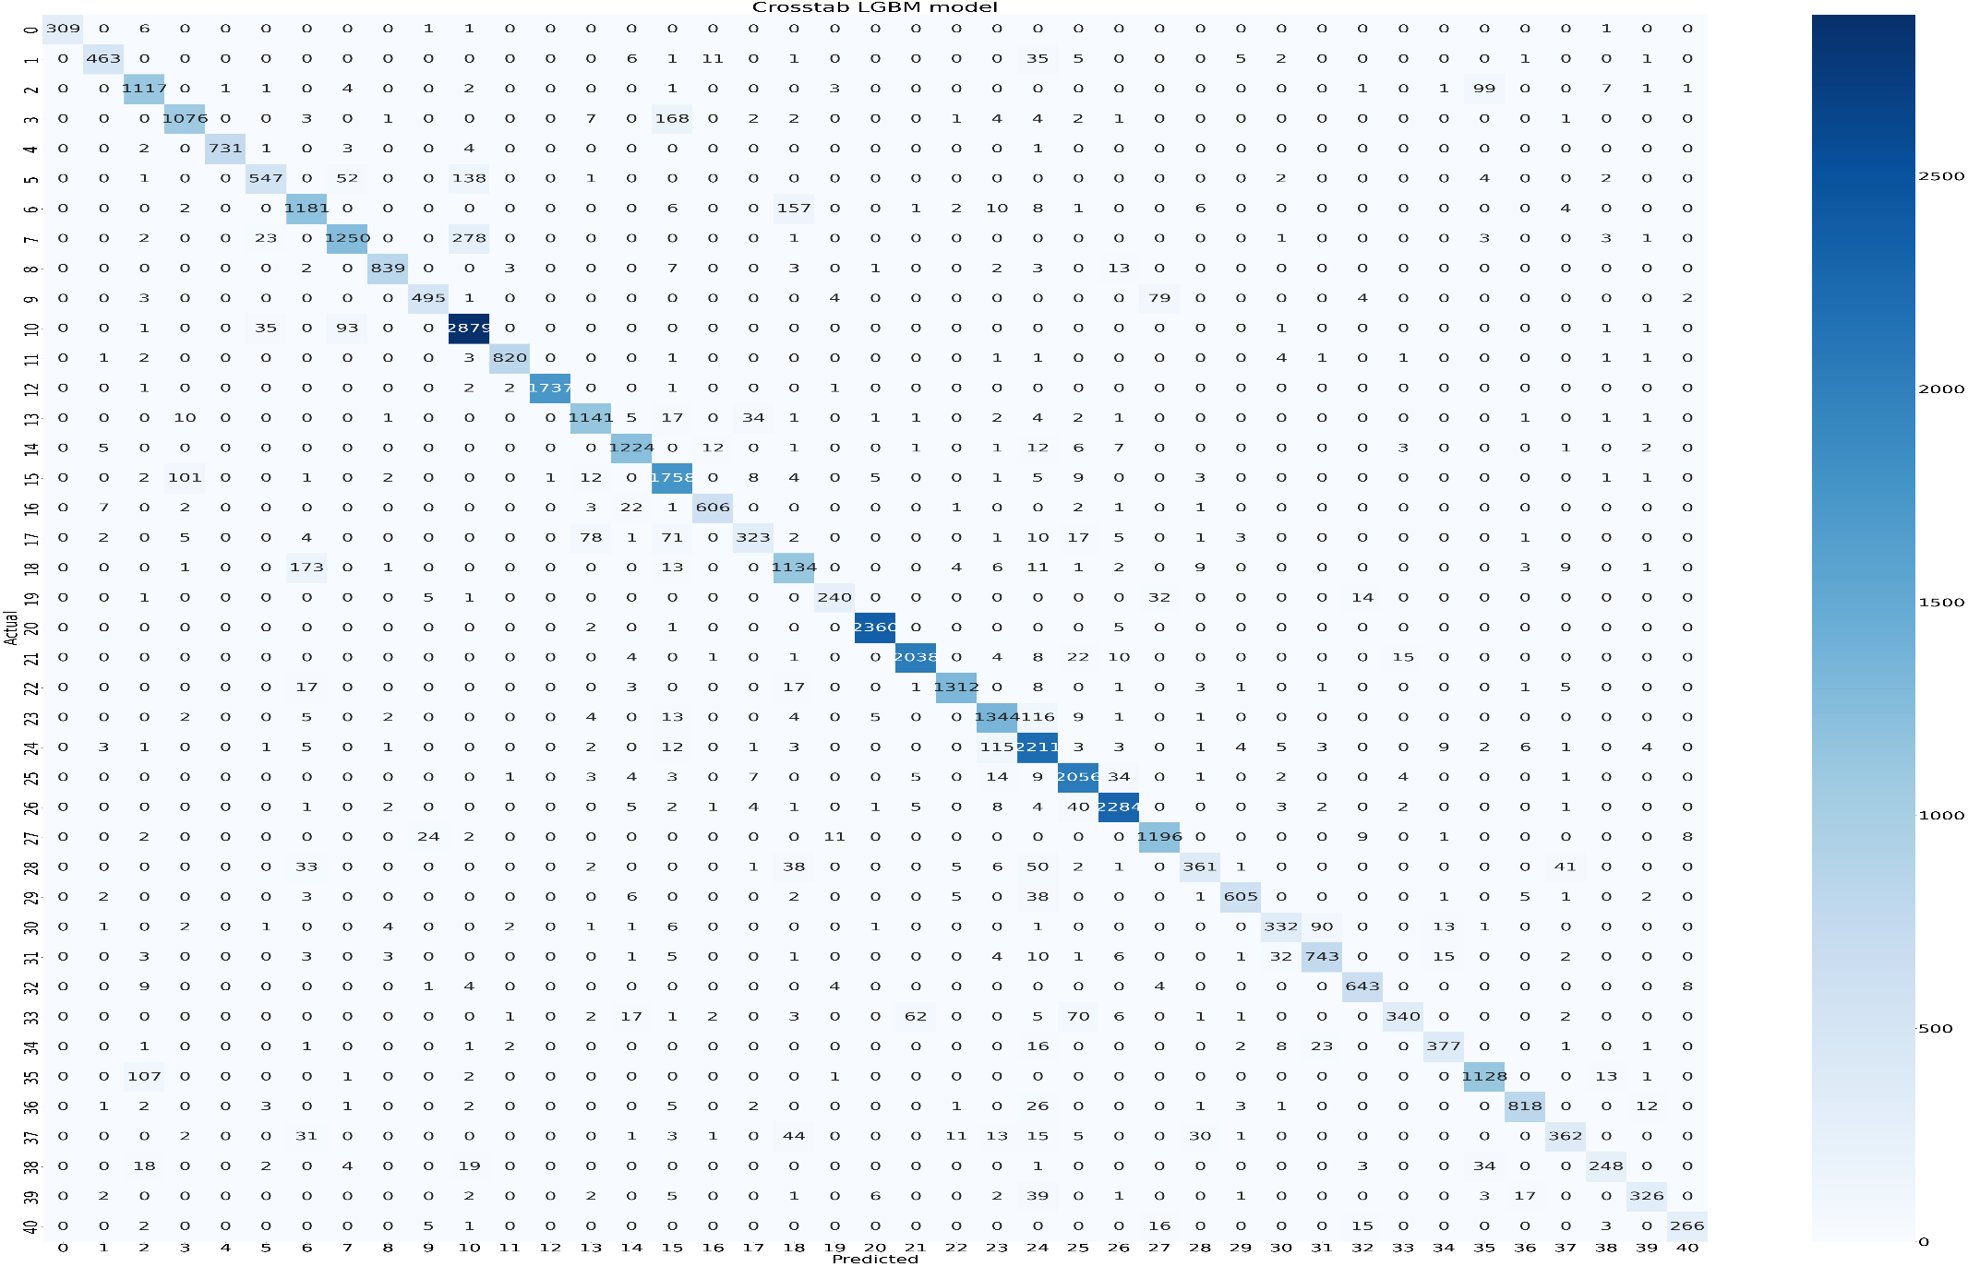
www.FitAI-Pro.com/AI-Model/pose/CNNvsML
Part.03
CNN vs ML
ML의 LGBM 모델 CrossTab

Slide 24
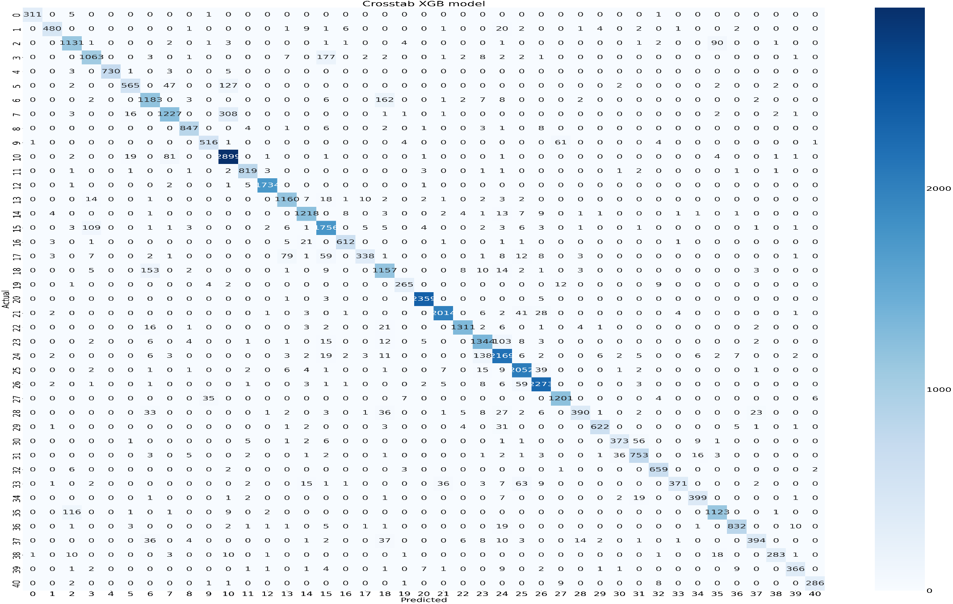
www.FitAI-Pro.com/AI-Model/pose/CNNvsML
Part.03
CNN vs ML
ML의 XGBoost 모델 CrossTab

Slide 25
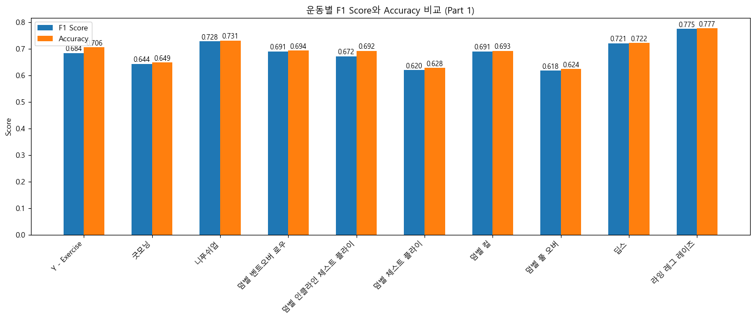
www.FitAI-Pro.com/AI-Model/pose/ML
Part.03
ML
운동 자세를 측정하는 ML 모델

Slide 26
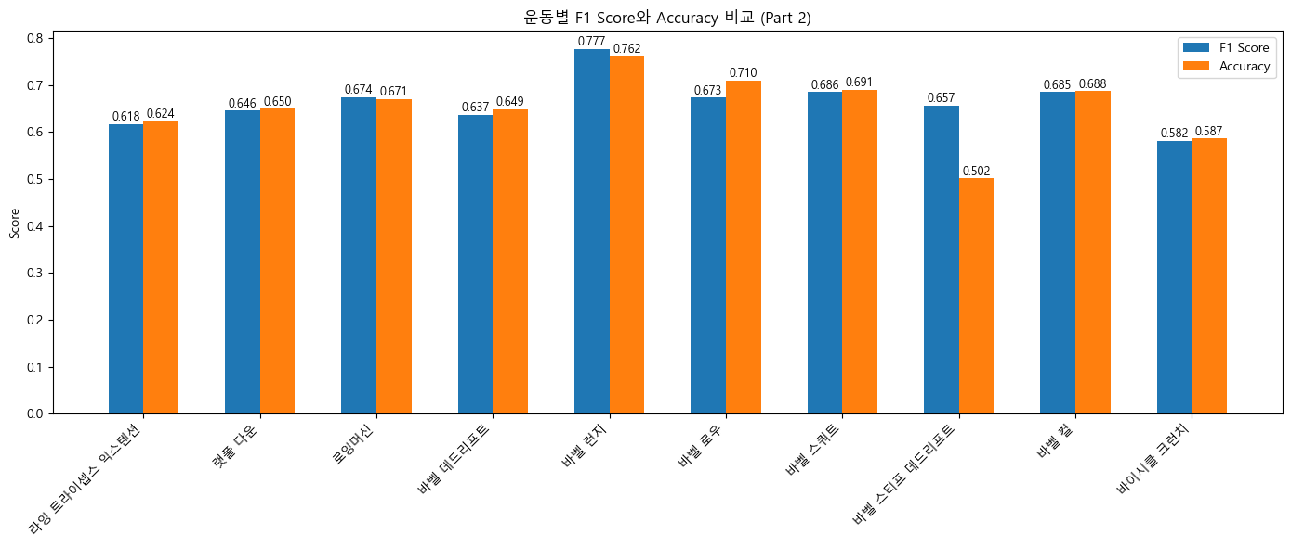
www.FitAI-Pro.com/AI-Model/pose/ML
Part.03
ML
운동 자세를 측정하는 ML 모델

Slide 27
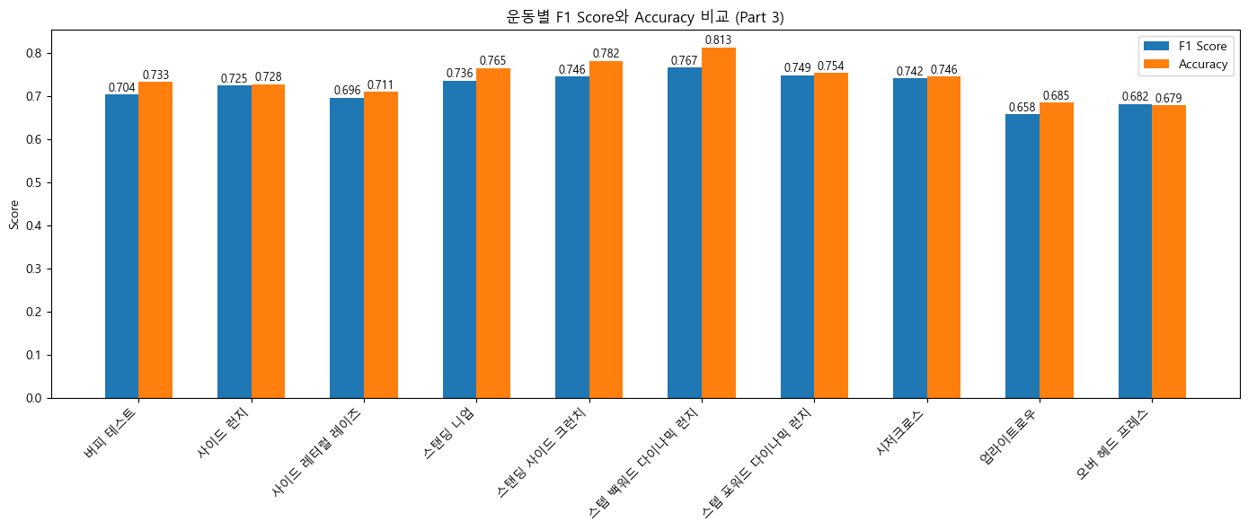
www.FitAI-Pro.com/AI-Model/pose/ML
Part.03
ML
운동 자세를 측정하는 ML 모델

Slide 28
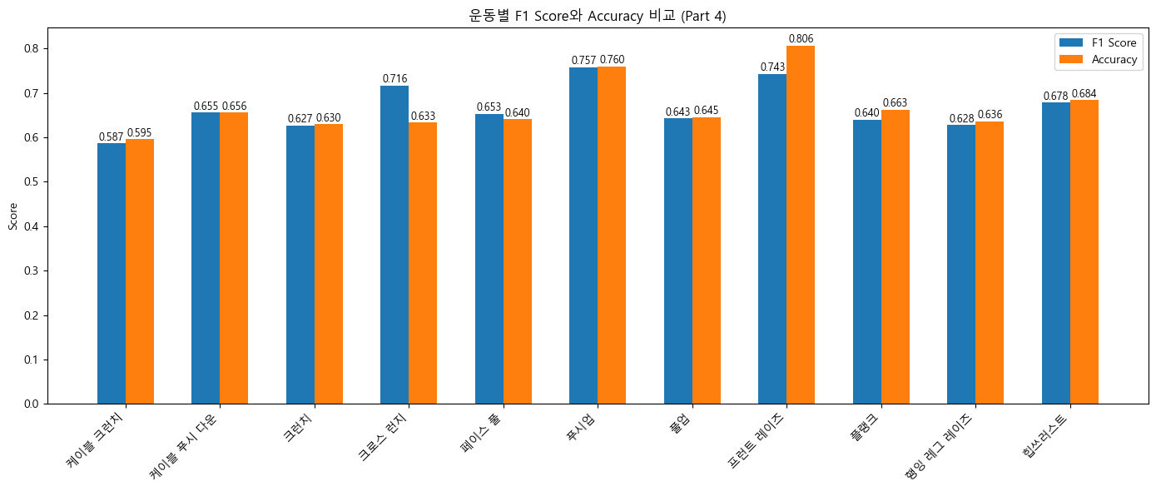
www.FitAI-Pro.com/AI-Model/pose/ML
Part.03
ML
운동 자세를 측정하는 ML 모델

Slide 29


www.FitAI-Pro.com/data_preprocessing/pose
Part.02
전체적인 프로세스
위 제목과 맞게 적어주세요
Step.1
준 비
Step.2
조 사
Step.3
실 행
Step.4
보 고
업무를 실행하기 전
준비해야할 부분에 관해
내용을 입력해주세요.
업무와 관련된 조사 방법,
참조사항에 대하여
내용을 입력해주세요.
본격적으로 실행해야 할
업무에 대하여
내용을 입력해주세요.
업무를 마친 후
보고해야할 내용에 관해
내용을 입력해주세요.

Slide 30



#키워드 입력
Part.01
많은 분량의 텍스트를 넣고 싶을 때 활용하는 페이지입니다.
문단을 나누어 배치하기에 용이합니다. 사용된 폰트는 프리텐다드 LIGHT, 크기는 21pt입니다.
sample
#키워드 입력
설명하고자 하는 내용과 관련한 아이콘을 넣어 직관적으로 보여줍니다. 왼쪽에 요소 탭에서 찾고싶은 요소를 검색해보세요.
사용된 폰트는 프리텐다드 LIGHT, 크기는 21pt입니다.
관련 내용에 맞게 텍스트를 입력해주세요.
관련 내용에 맞게 텍스트를 입력해주세요.
관련 내용에 맞게 텍스트를 입력해주세요.
#키워드 입력
설명하고자 하는 내용과 관련한 아이콘을 넣어 직관적으로 보여줍니다. 왼쪽에 요소 탭에서 찾고싶은 요소를 검색해보세요.
사용된 폰트는 프리텐다드 LIGHT, 크기는 21pt입니다.

Slide 31

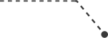
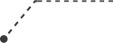

Part.02
키워드
벤 다이어그램
핵심가치 1
공통가치 1
공통가치 2
#중심가치 키워드
하나, 추구하는 중심가치에 대해 내용을 입력해주세요.
둘, 추구하는 중심가치에 대해 내용을 입력해주세요.
셋, 추구하는 중심가치에 대해 내용을 입력해주세요.
핵심가치 2
핵심가치 3
공통가치 3

Slide 32



Part.02
자세한 업무 소개
위 제목과 관련한 간단한 설명을 입력해주세요.
#업무 특징
#업무 보안
기간, 해야할 일, 중요도 등 업무와 관련된
전반적인 특징을 2-3줄정도로 입력합니다.
내부적으로 보호할 업부가 있다면
사내 보안에 관한 설명을 입력해주세요.
#업무 원칙
#업무 목적
업무에서 지켜야 할 부분, 내부적으로
협의된 규칙 등에 대해 내용을 입력합니다.
업무를 해야할 이유, 업무가 회사에 도움이
되는 부분에 관해 내용을 입력합니다.

Slide 33

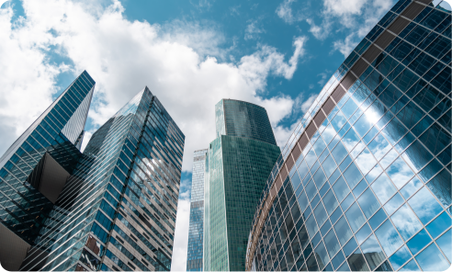

Part.02
텍스트와 사진프레임
위 제목과 관련한 간단한 설명을 입력해주세요.
#키워드입력
#키워드입력
#키워드입력
#키워드입력
#키워드입력
#키워드입력
해당 사진에 맞는 설명을
간략하게 입력해주세요.
해당 사진에 맞는 설명을
간략하게 입력해주세요.
해당 사진에 맞는 설명을
간략하게 입력해주세요.

Slide 34



Part.04
자주 묻는 질문
위 제목과 관련한 간단한 설명을 입력해주세요.
Q.
자주 묻는 질문을 입력해주세요.
A.
질문에 대한 답변을 입력해주세요.
Q.
자주 묻는 질문을 입력해주세요.
A.
질문에 대한 답변을 입력해주세요.
Q.
자주 묻는 질문을 입력해주세요.
A.
질문에 대한 답변을 입력해주세요.
Q.
자주 묻는 질문을 입력해주세요.
A.
질문에 대한 답변을 입력해주세요.

Slide 35



Sample Design
템플릿에 쓰인
요소가 궁금하다면?
위 제목과 관련한 간단한 설명을 입력해주세요.
#키워드입력
#키워드입력
#키워드입력

